Slide 1
FORMATION Le cadre juridique de la communication électorale
35 Rue du Louvre, 75002 Paris – Tél. : 01 53 94 74 90

Slide 2
Votre formateur Louis le Foyer de Costil
Avocat en droit public et, notamment, en droit électoral
A exercé dans plusieurs grands cabinets parisiens avant de créer son cabinet en 2018
A enseigné le droit des contrats publics à l’université de Reims Champagne Ardenne
Adresse : 25, Rue de la tour 75116 Paris
Email : contact@louislefoyerdecostil.fr

Slide 3
Le cadre juridique de la communication électorale
I - Le cadre formel
Les différents vecteurs de communication
L’identification claire de l’auteur de la communication
Le cas spécifique des réseaux sociaux
La période de communication
II - Les limites juridiques de la communication
La neutralité des personnes publiques
L’absence d’utilisation gratuite des moyens d’une personne morale
Les limites à la liberté d’expression
Les fakes news et les injures

Slide 4
I. Le cadre formel
Les moyens de communications possibles :
Tracts, Affiches, Site internet, Communiqué : pas d’utilisation des couleurs nationales (bleu, blanc, rouge combinbés) ou de l’emblème national (sauf reproduction de l’emblème d’un parti politique),
Affiches : Format A2 sur un emplacement attribué (commune de plus de 1. 000 habitants) + sur emplacement libre (s’ils existent); Affichage sauvage illégal (amende)
Réunions électorales et tracts : libres jusqu’à la veille du scrutin à zéro heure
Site internet, blog : pas de lien sponsorisé, publicité commerciale interdite
Presse, radio, télévision : pas d’interdit de principe sauf si assimilable à une publicité commerciale; pas de numéro téléphonique gratuit

Slide 5
Exemple d’un tract irrégulier
Version initiale Version modifiée
→ Disparition du blanc (bandeau, logo, chemises et mentions)

Slide 6
L’identité de l’auteur de la communication
Le cas de l’élu-candidat :
Un candidat peut exercer ses fonctions d’élu et un élu ne peut faire campagne :
Pas de tract avec l’en-tête de la collectivité,
Pas de lettres/messages/communiqués de l’élu au service de la campagne
Pas de promotion des réalisations de la collectivité (ce point s’applique plus largement à tout candidat)
La Collectivité doit rester neutre, tant dans ses publications que dans l’organisation de ses évènements,
Le candidat est responsable de ses propos, pas du traitement médiatique

Slide 7
Exemples de communication irrégulière
Une collectivité qui n’use jamais de “lettres aux riverains” et qui en émet une, pendant la campagne électorale, sur un sujet présent dans la campagne ;
Une collectivité qui organise une réunion publique pour “célébrer” ses élus sortants pendant la campagne électorale ;
Une collectivité qui publie la profession de foi de candidature de l’un de ses élus.

Slide 8
Le cas spécifique des réseaux sociaux
Nécessité de distinguer le compte personnel du candidat et la page de la collectivité (éviter les amalgames dans les intitulés notamment) ;
Absence d’interaction entre ces deux pages (likes, partages, commentaires, liens) ;
Pas d’usage de la page de la collectivité au profit du candidat (pas de propos laudateurs excessif, pas de promotion des réalisations de la collectivité) ;
Fréquence de publication et nature des publications normales pendant la période électorale au regard du rythme habituel de cette page.

Slide 9
La période de communication électorale
Elle débute six mois avant le scrutin. Durant cette période, la collectivité ne peut promouvoir ses actions et réalisations ou intervenir dans la campagne électorale.
Les dépenses de communication effectuées durant cette période doivent être intégrées dans le compte de campagne.
Les moyens de communications sont alors régis par le code électoral (ex : pas de mise à disposition gratuite, par une personne morale, d’une station de radio pour promouvoir une candidature).
Interdiction des affichages sauvages, des publicités commerciales et de l’utilisation des couleurs et emblèmes nationaux.

Slide 10
II – Les limites juridiques de la communication
La neutralité des personnes publiques
La jurisprudence a défini 4 grands principes. Ces critères cumulatifs sont les suivants :
Neutralité : chaque moyen de communication de la collectivité doit évoquer la vie locale sans mentionner l’élection à venir ou mettre en avant les actions du candidat sortant ;
Antériorité : la collectivité peut continuer à communiquer via ses outils, à organiser des manifestations, des cérémonies à partir du moment où ces dernières ont un caractère traditionnel et ne sont pas assorties d’actions destinées à influencer les électeurs ;
Régularité : le juge va vérifier par exemple que la publication du bulletin municipal est régulière, que l’écart entre chaque numéro n’est pas réduit et que le contenu et le format demeurent similaires. De même, le site internet ne doit pas faire l’objet de mise à jour inhabituelle particulièrement répétitive ou injustifiée ;
Identité : à l’approche des élections, les différents moyens de communication ne doivent pas connaître de modifications avantageuses de l’aspect, de la présentation ou des rubriques présentées.

Slide 11
Exemple d’une rupture de neutralité et d’utilisation irrégulière des moyens d’une personne publique
L’affichage devient irrégulier du fait du deuxième paragraphe qui est manifestement constitutif d’un élément de polémique électorale.
Conséquence :
Rupture de la neutralité d’une personne publique
Utilisation des moyens d’une personne publique,
Affichage sauvage
Financement irrégulier

Slide 12
Les limites de la propagande électorale
Interdiction de prise de position ajoutant un nouvel élément de propagande électorale à compter de la veille du scrutin à zéro heures
Ex : Pas de soutien explicite du Premier Ministre à un candidat dans cette période.
Cela s’applique également aux médias : “S'il appartient aux stations de radiodiffusion et à la télévision d'informer les auditeurs sur le déroulement de la campagne électorale, elles ne sauraient diffuser, surtout le dernier jour de la campagne électorale, sans incidence sur les résultats du scrutin, des éléments de polémique au profit ou au détriment d'un candidat” (Conseil Constitutionnel, DC n°81-955, 3 décembre 1981)

Slide 13
Autre exemple de polémique altérant la sincérité du scrutin
« Canal Plus avait diffusé le jour même du second tour de scrutin vers 13 heures, dans son émission non cryptée « Le Vrai journal », dont le taux d'écoute est significatif et qui alterne reportages de nature politique et séquences satiriques, la séquence suivante, exprimée en termes humoristiques :
« À Toulon, Adriano a oublié que les électeurs du Front national, eux, ne feront pas la grasse matinée toute la journée. Alors ce serait bien qu'Adriano se lève, qu'il se lave les dents et qu'il se rende très vite dans l'isoloir le plus proche »
→ Annulation de l’élection par le juge électoral du fait du faible écart de voix

Slide 14
Principe de loyauté de la propagande :
Intervention du juge sur ce plan plus souvent symbolique que efficiente.
Ex : tract annonçant un faux soutien, calomnie, reprise d’une fausse déclaration d’un candidat, injures
Une procédure d’urgence devant le TJ est le seul moyen efficient car permet de bloquer en amont.
Principe de dignité du scrutin :
Ex 2002 : vote avec un accoutrement spécial, ustentiles, gants → atteinte au secret du vote
Les cas les plus graves donnent lieu à l’annulation des votes du bureau (bulletins de Chirac et de Jospin uniquement)

Slide 15
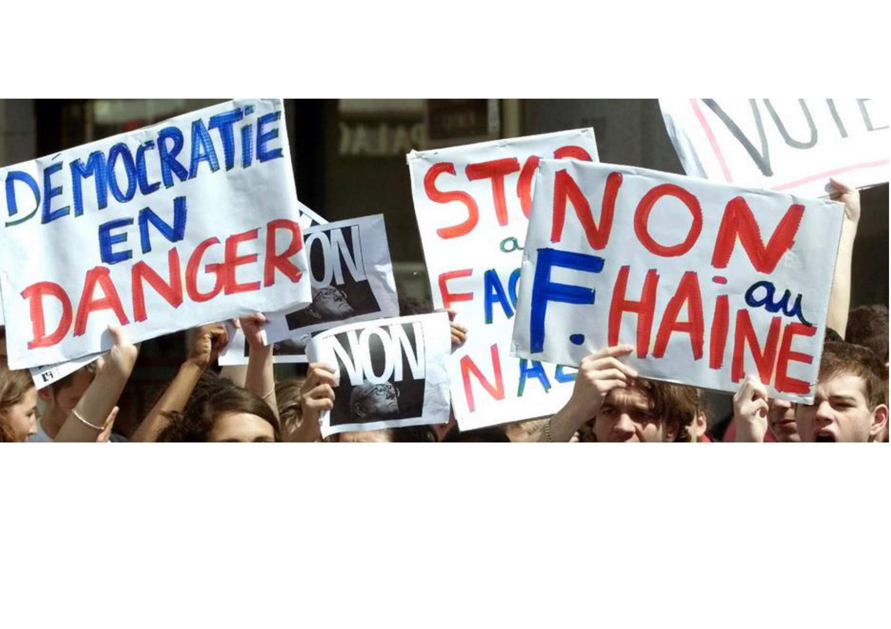
Exemple d’une manifestation portant atteinte à la dignité du scrutin
Considérations de temps et de lieu nécessaires :
Le jour du scrutin devant un bureau de vote → atteinte à la dignité
A une semaine du scrutin lors d’une manifestation → expression démocratique normale

Slide 16
L’émergence des fakes news et leur incidence
Tract diffamatoire sur un candidat mettant en cause l’honnêteté et le civisme d’un candidat : pas d’annulation car temps suffisant pour y répondre et ressort géographique de la distribution peu important
A l’inverse, un candidat, principal actionnaire et dirigeant d’un média, avait fait diffuser des mises en causes graves et infondés contre son principal candidat.
Il avait remporté le second tour avec beaucoup d’avance : le Conseil Constitutionnel avait considéré que le faible écart de voix au premier tour suffisait à démontrer l’altération du scrutin puisque cela avait engendré un effet de report de voix sur le candidat arrivé en tête : annulation

Slide 17
Cependant, innombrables sont les décisions de rejet où le juge électoral prononce une condamnation sans nuance du comportement fautif en utilisant des formules qui résonnent comme de véritables sentences : « Pour condamnables », « pour regrettables » ou « pour blâmables » que soient les procédés utilisés dès lors que l’écart de voix est important.
La seule manière d’agir utilement est en amont est la saisine en référé du TJ pour faire cesser la distribution ou la mise en ligne.
L’écart de voix reste le juge de la sanction concernant l’élection, pour regrettable que cela soit.

